Slide 1
CHỦ ĐỀ 1:
TRANH DÂN GIAN
MÀU SẮC TRONG TRANH DÂN GIAN
( Tiết 1+2)

Slide 2
MỤC TIÊU CHUNG CHỦ ĐỀ:
- Nhận biết được màu thứ cấp và màu đậm, màu nhạt trong tranh dân gian.
- Biết kết hợp các màu cơ bản để tạo ra màu thứ cấp trong thực hành, sáng tạo.
- Biết vận dụng màu sắc và yếu tố đậm nhạt để vẽ màu theo tranh dân gian.
- Cảm nhận và chia sẻ được vẻ đẹp của sắc màu trong tranh dân gian.

Slide 3
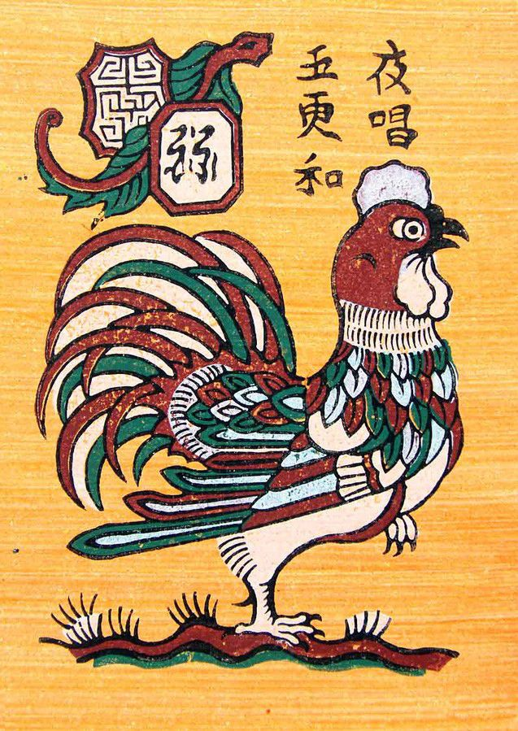
HĐ1: QUAN SÁT VÀ NHẬN THỨC
. Mục tiêu: - Nhận biết màu sắc trong tranh dân gian và chỉ ra màu đậm ,màu nhạt.
. Nội dung hoạt động: - Tìm hiểu màu cơ bản ,màu thứ cấp- giúp HS hiểu vẻ đẹp màu sắc tranh dân gian.

Slide 4
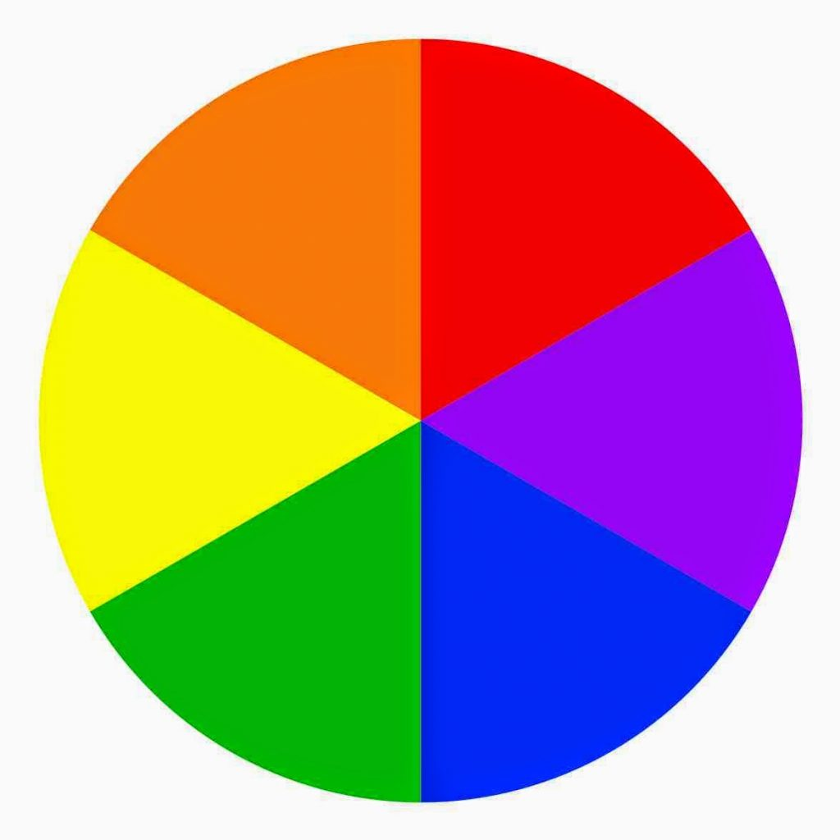
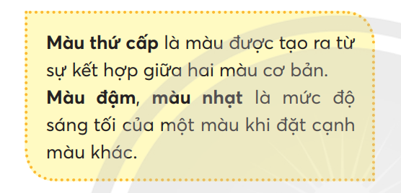
Các bạn hãy quan sát và cho cô biết:
- Đâu là màu cơ bản? Đâu là màu thứ cấp?
- Màu nào là màu đậm?
- Màu nào là màu nhạt?

Slide 5
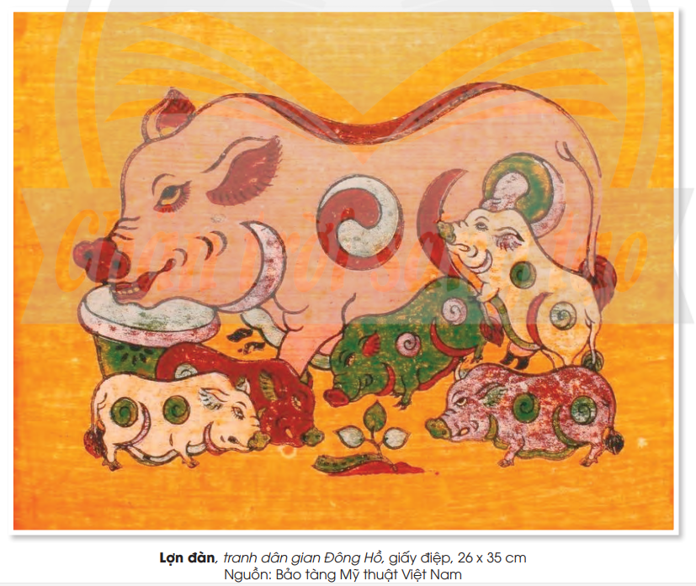
Các bạn hãy quan sát và cho cô biết màu đậm, màu nhạt trong bức tranh dưới đây.

Slide 6
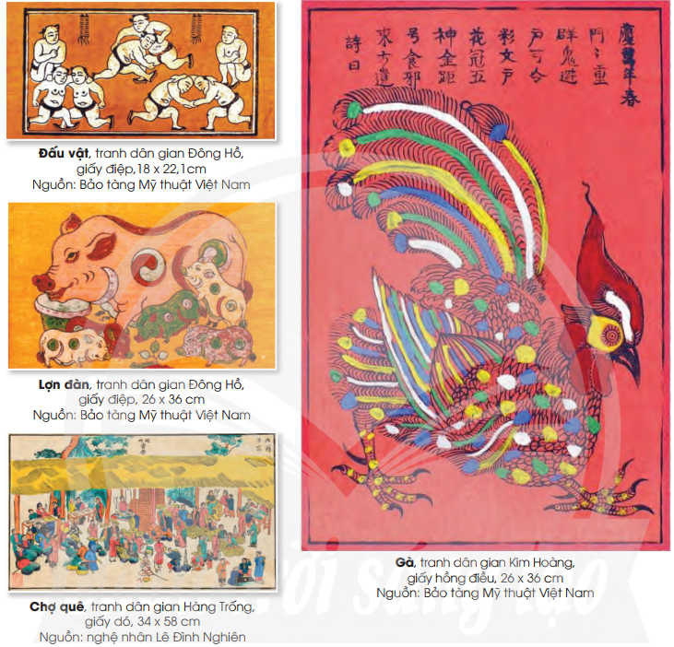
Câu hỏi thảo luận:
- Em hãy kể tên các tranh dân gian mà em biết?
- Những hình ảnh được sử dụng trong các bức tranh như thế nào?
- Màu sắc nào được sử dụng trong tranh dân gian?
- Tranh được thể hiện bằng chất liệu gì?
- Em sẽ chọn tranh dân gian nào để thể hiện?

Slide 7
HĐ2: LUYỆN TẬP VÀ SÁNG TẠO
Mục tiêu: HS biết được các bước cơ bản để thực hiện một SPMT
Nội dung hoạt động:
-HS tham khảo các bước sử dụng màu thể hiện
một SPMT trong SGK trang 8.
- HS thực hiện một SPMT theo hình thức vẽ màu vào bản nét một tranh dân gian có sẵn hoặc vẽ/ chép lại tranh dân gian mà em thích.

Slide 8
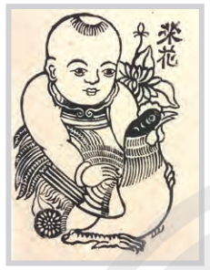
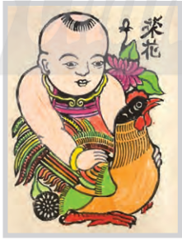
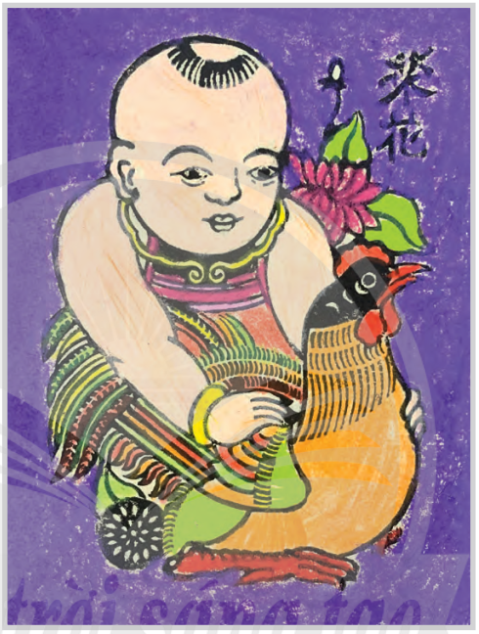
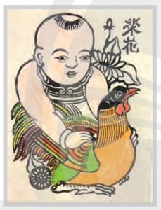
1
3
- B1: Chọn hình tranh dân gian.
- B2: Chọn màu vẽ hình chính.
- B3: Vẽ màu vào hình phụ
( các chi tiết).
4
2
- B4: Vẽ nền và hoàn thiện sản phẩm.

Slide 9
HĐ3: PHÂN TÍCH VÀ ĐÁNH GIÁ
Mục tiêu:
Biết cách nhận xét, đánh giá được sản phẩm của mình và của bạn.
Trình bày những cảm nhận của mình về màu, hình ảnh trong bài vẽ.
Nội dung hoạt động:
-GV hướng dẫn HS trưng bày và giới thiệu, chia sẻ bài vẽ của mình trước lớp.
- HS nêu cảm nận của mình về màu, hình ảnh trong bài vẽ. Biết phân tích, đánh giá bài vẽ của mình và của bạn.

Slide 10
Cùng nhau
giới thiệu sản phẩm của mình nhé !

Slide 11
HĐ4: VẬN DỤNG
Mục tiêu:
Hiểu về màu sắc trong tranh dân gian Đông Hồ.
Nội dung hoạt động:
- GV hướng dẫn HS về cách sử dụng màu sắc của tranh dân gian Đông Hồ trong SGK trang 9.

Slide 12
